Slide 1


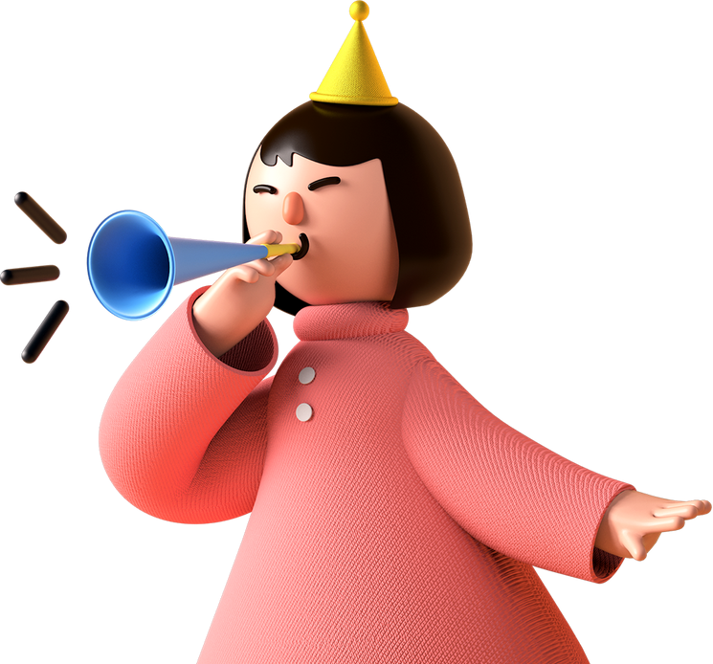
Bahasa Indonesia
Menelusuri Nilai dalam Cerita Lintas Zaman

Slide 2

Tujuan pembelajaran:
Topik materi:
Peserta didik dapat mengidentifikasi nilai dan isi Hikayat
Hikayat
Sasaran:
Kelas X SMA/SMK/MA

Slide 3
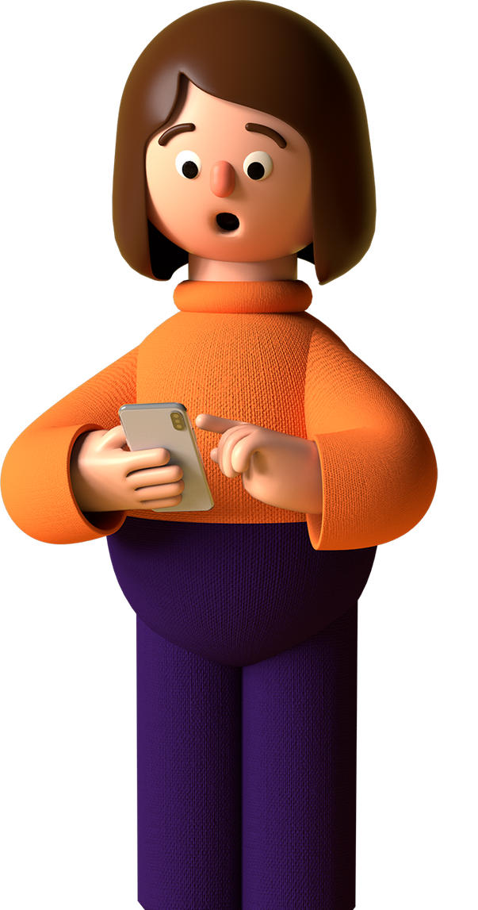
Hikayat
Secara harfiah hikayat memiliki arti yang sama dengan kenang-kenangan. Yang memiliki maksud sebuah karya yang menjadi kenangan atau sebagai riwayat dari buah pemikiran sang pujangga kepada orang lain.
Sedangkan dalam bahasa Arab, hikayat berasal dari hikayah yang memiliki arti kisah, dongeng atau cerita. Hikayat ini adalah dongeng yang umumnya diceritakan dalam bahasa Melayu. Tema yang diangkat ke dalam karya sastra hikayat ini pada umumnya mengisahkan tentang kepahlawanan atau kehebatan seseorang dengan keajaiban dan mukjizatnya.

Slide 4
Hikayat
dalam hikayat kebanyakan adalah latar zaman dahulu
Latar dalam kisah-kisah yang dituliskan ke
seperti kisah kerajaan. Sehingga hikayat juga disebut sebagai prosa lama yang banyak ditemukan dalam bahasa Melayu dan sudah jarang ditemukan lagi saat ini.
Prosa lama ini selayaknya dongeng-dongeng yang berisi tentang keajaiban dan mukjizat seseorang. Melihat dari penuturannya yang hanya berdasarkan imajinasi sang penulis dalam dunia rekaannya, maka hikayat ini dikategorikan cerita fiksi yang kisahnya hanya sebatas khayalan saja. Sehingga kemunculannya hanya sebagai penghibur saja.
Layaknya cerita fiksi lain, secara intrinsik hikayat juga
memiliki unsur-unsur yang sama. Dalam hikayat memiliki unsur-unsur berupa
satu alur,
kisah tema,
penokohan, sudut pandang, latar serta amanat.

Slide 5
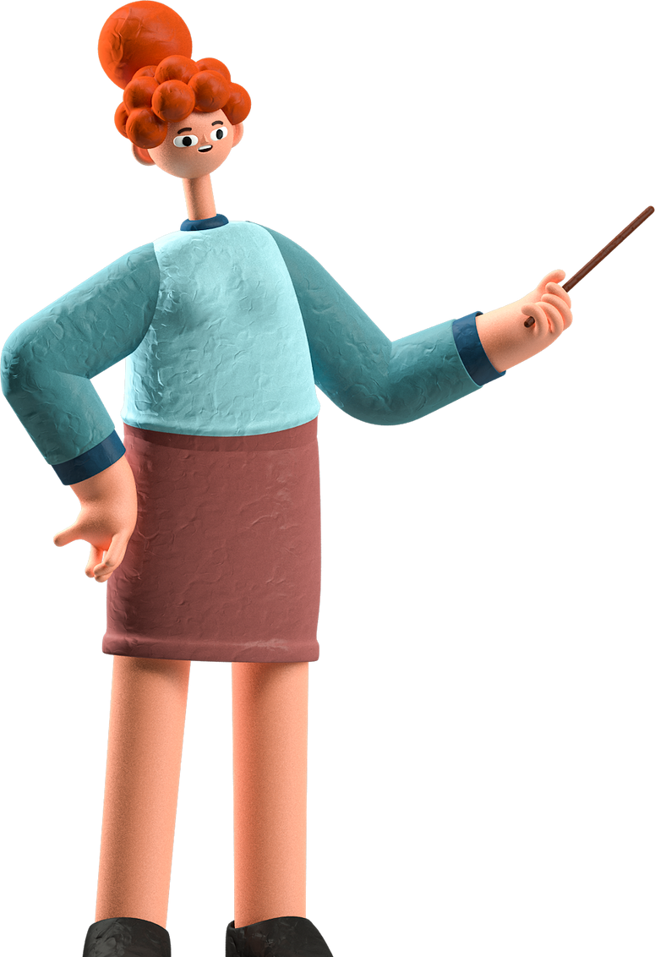
Ciri-ciri
1. Menggunakan Bahasa Melayu Klasik
Selayaknya prosa dan tulisan lama lainnya
yang pada
secara zaman
latar menggambarkan kisah-kisah
dahulu. Penggunaan bahasa dan pemilihan
diksi dalam karya sastra hikayat ini pun menggunakan bahasa klasik.
Hikayat yang paling sering ditemukan yaitu dalam bahasa Melayu. Maka bahasa Melayu yang digunakan dalam hikayat pun termasuk bahasa Melayu klasik yang saat ini sudah jarang digunakan. Sehingga hikayat akan tampak unik dan semakin memiliki nilai seni yang tinggi.

Slide 6
Ciri-ciri
Tema Kerajaan
Alur dan latar belakang yang diambil untuk kisah-kisah dalam hikayat paling sering bertemakan kerajaan. Dengan gaya bahasa klasik yang menambah nuansa ‘lawas’ yang tetap menarik dan memiliki nilai etnik yang berbeda.
Statis
Hikayat menjadi salah satu karya sastra yang statis atau tetap. Selama penulisan dan penggambaran kisah-kisah di dalam hikayat tidak memiliki banyak perubahan yang berbeda dengan hikayat lain, atau hikayat dari negara lain. Kisah yang diangkat, unsur intrinsik dan segala hal dalam hikayat memiliki kemiripan satu sama lain.

Slide 7
Ciri-ciri
4. Tradisional
Karya sastra hikayat yang pemilihan temanya tidak pernah jauh dari kisah kerajaan pun tak lepas dari segala unsur-unsurnya. Setiap isi di dalam hikayat selalu mengusung tradisi dan budaya masyarakat pada masanya.
Semua tradisi tergambarkan dengan baik dalam kisah-kisah yang diangkat menjadi hikayat. Selain itu hikayat juga sarat akan makna dan amanat yang dapat dicontoh. Kebanyakan konflik di dalam hikayat menggambarkan kebaikan menang melawan keburukan.

Slide 8
Ciri-ciri
5. Bersifat Edukasi
Meskipun kehadirannya hanya berasal dari khayalan sang pujangga, tidak menutup kemungkinan dalam hikayat memiliki amanat baik yang dapat dijadikan pembelajaran oleh para pembacanya. Hikayat yang sejatinya tidak diketahui pengarangnya ini memiliki banyak unsur-unsur yang mendidik kita agar melakukan kebajikan, tenggang rasa terhadap sesama, saling menghargai, mencintai sesama manusia dan masih banyak lagi nilai-nilai kehidupan yang terkandung didalamnya.

Slide 9
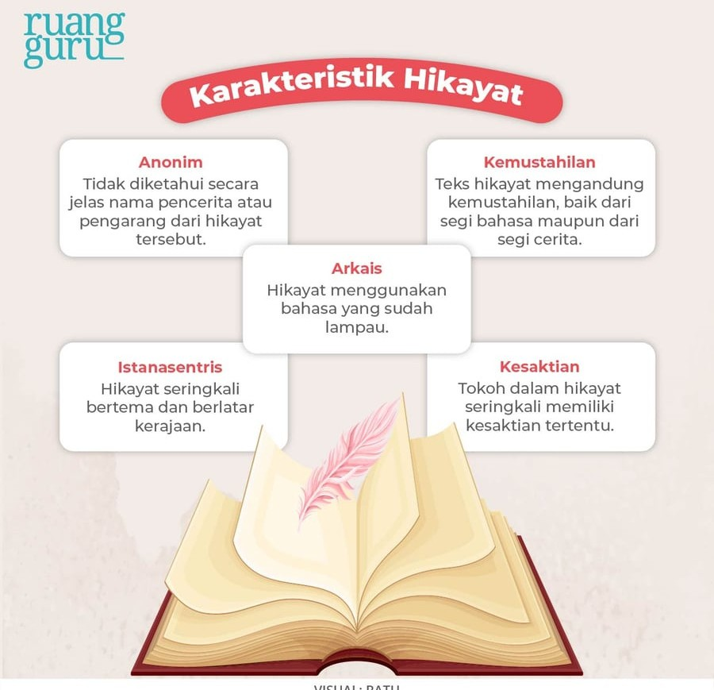

Karakteristik

Slide 10

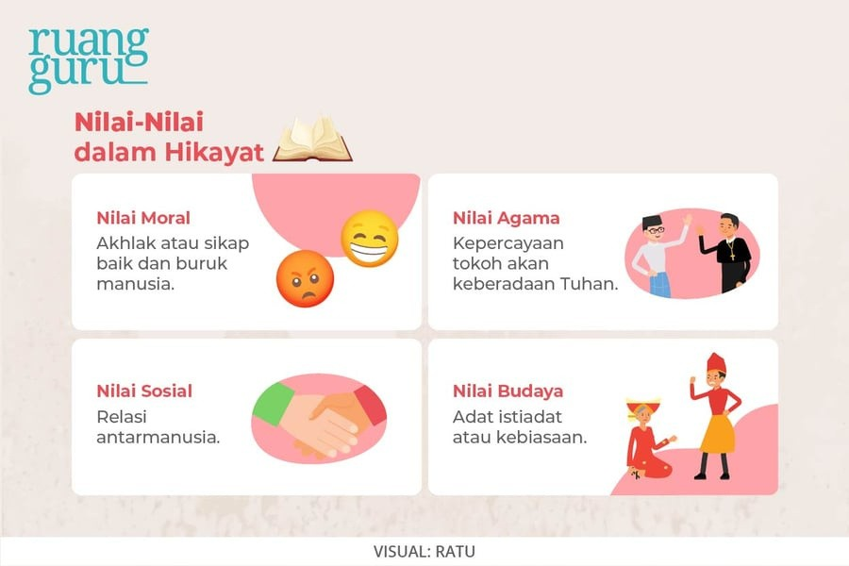
Nilai-nilai

Slide 11
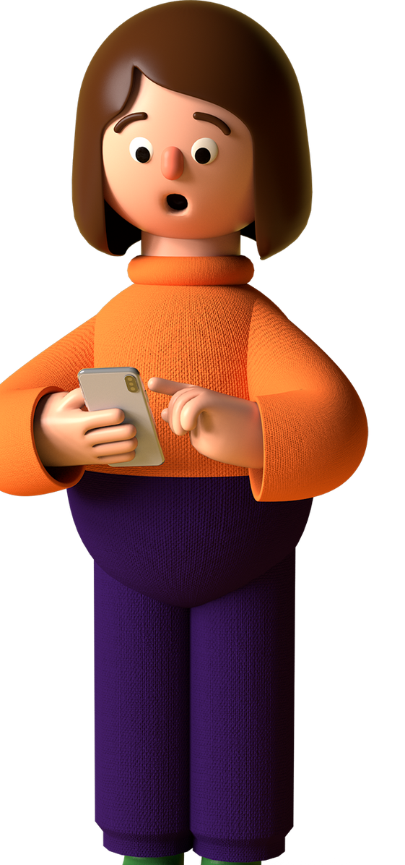
Struktur Hikayat
Abstraksi
Abstraksi yang ada di dalam teks hikayat berisi mengenai sebuah inti cerita yang nantinya akan dikembangkan menjadi berbagai macam peristiwa. Pada umumnya, abstraksi sering disebut sebagai gambaran yang ada di dalam cerita.
Orientasi
Orientasi adalah salah satu struktur bagian yang ada di dalam teks hikayat yang berisikan mengenai keterangan waktu, suasana, dan tempat yang ada di dalam cerita tersebut.
Komplikasi
Pada struktur teks hikayat ini, komplikasi berisikan mengenai urutan dalam berbagai peristiwa yang dihubungkan sesuai dengan sebab dan akibat.
Evaluasi
Di dalam bagian evaluasi, berbagai macam konflik mulai memperoleh berbagai resolusi dan juga penyelesaian yang dilakukan oleh peran tokoh yang sangat sentral. Evaluasi dapat membuat teks seakan mendekati akhir cerita ataupun akhir dari teks tersebut.
Resolusi
Perlu dipahami bahwa resolusi menjadi bagian dari teks hikayat yang berisi mengenai berbagai macam solusi dari suatu masalah yang dialami oleh tokoh atau karakter yang ada di dalam cerita.
Koda
Koda adalah bagian akhir dari penulisan teks hikayat. Pada bagian ini, kita bisa sebut dengan kesimpulan.

Slide 12

Jenis-jenis
Prosa lama ini pada umumnya bertemakan tentang sejarah, keagamaan, biografis, epos, cerita rakyat dengan segala unsur keajaiban dan mukjizatnya. Adanya keberagaman cerita dalam hikayat membuat prosa ini terbagi menjadi berbagai jenis yang dilihat dari dua aspek. Jenis hikayat dilihat dari segi historis dan segi isi ceritanya.

Slide 13
Jenis-jenis
Pada jenis Historis, hikayat
terbagi lagi menjadi
beberapa kelompok, sebagai berikut.
Hikayat Melayu: Mengisahkan tentang unsur keagamaan, yaitu agama Islam.
Hikayat Jawa: Budaya Jawa memiliki beragam jenis yang dipengaruhi agama Islam dan Hindu, sehingga banyak hikayat yang diceritakan memiliki kemiripan sifat, tokoh, dan alur.
Hikayat India: Memiliki unsur keagamaan Hindu.
Hikayat Arab-Persia: Mayoritas agama di Arab-Persia adalah Islam sehingga sebagian besar hikayat yang dibuat bertemakan Islam

Slide 14
Jenis-jenis
Berdasarkan isinya, berikut.
jenis hikayat adalah sebagai
Sejarah: Mengisahkan tentang tokoh atau kejadian bersejarah yang bersifat fiksi.
Biografi: Kisah yang ditulis berfokus pada satu tokoh saja.
Agama: Menceritakan tentang salah satu tokoh agama yang berpengaruh.
Peristiwa: Menceritakan tentang sebuah peristiwa besar atau penting meskipun hanya fiksi.
Cerita: Terlepas dari tema kerajaan atau kepahlawanan, hikayat juga ada yang mengisahkan tentang roman-roman percintaan.

Slide 15

Bentuk
Apabila dilihat dari penggambarannya, hikayat terbagi ke dalam beberapa bentuk yang berbeda, sebagai berikut.
Cerita rakyat: kisahnya digambarkan dengan cara jenaka atau komedi.
Roman: mengulas kisah asmara atau rumah tangga. Epos: mengisahkan sosok pahlawanan.
Tambeh: menceritakan tentang kehidupan sehingga menyimpan banyak amanat.
Chara: berfokus pada satu tokoh berpengaruh atau terpuji.

Slide 16
Membandingkan Hikayat & Cerpen
Hikayat dan cerpen sama-sama merupakan teks narasi fiksi. Keduanya mempunyai unsur intrinsik yang sama yaitu tema, tokoh dan penokohan, sudut pandang, seting, gaya bahasa, dan alur. Sekarang kamu akan mempelajari perbandingan bahasa dalam cerpen dan hikayat. Kaidah bahasa yang dominan dalam cerpen adalah penggunaan gaya bahasa (majas) dan penggunaan konjungsi yang menyatakan urutan waktu dan urutan kejadian.

Slide 17
Membandingkan Nilai Hikayat & Cerpen
Pada Cerpen:
Nilai moral, yaitu nilai yang berhubungan dengan akhlak/budi pekerti/susila manusia.
Nilai sosial/kemasyarakatan, berhubungan dengan norma masyarakat.
yaitu nilai yang yang ada di
Nilai religius/keagamaan, yaitu nilai yang berhubungan dengan tuntutan beragama.
Nilai pendidikan/edukasi, yaitu nilai yang berhubungan dengan pengubahan tingkah laku.
Nilai estetis/keindahan, yaitu nilai yang berhubungan dengan hal-hal yang menyenangkan.

Slide 18
Membandingkan Nilai Hikayat & Cerpen
Nilai etika, yaitu nilai yang berhubungan dengan sopan santun dalam kehidupan sehari-hari.
Nilai politis, yaitu nilai yang berhubungan dengan pemerintahan.
Nilai budaya, yaitu nilai yang berhubungan dengan adat istiadat.
Nilai kemanusiaan, yaitu nilai yang berhubungan dengan sifat-sifat manusia misalnya nilai ideologis, politis, ekonomis, sosiologis, budaya, edukatif, humoris dll.

Slide 19
Membandingkan Nilai Hikayat & Cerpen
Pada Hikayat:
Nilai budaya
Nilai yang diambil dari budaya yang berkembang secara turun menurun di masyarakat (berhubungan dengan budaya melayu) Ciri khas nilai-nilai budaya dibandingkan nilai lainnya adalah masyarakt takut meninggalkan atau menentang nilai tersebut karena ‘takut’ sesuatu yang buruk akan menimpanya.
Nilai moral
Nilai yang berhubungan dengan masalah moral. Pada dasarnya nilai moral berkaitan dengan nasihat-nasihat yang berkaitan dengan budi pekerti, perilaku, atau tata susila yang dapat diperoleh pembaca dari cerita yang dibaca atau dinikmatinya.
c. Nilai agama/ religi Nilai yang berhubungan
dengan masalah keagaman. Nilai religi
biasanya ditandai dengan penggunaan kata dan konsep Tuhan, mahluk ghaib, dosa-pahala, serta surga-neraka.

Slide 20
Membandingkan Nilai Hikayat & Cerpen
Nilai pendidikan/ edukasi
Nilai yang berhubungan dengan proses pengubahan sikap dan tata laku seseorang/kelompak orang dalam usaha mendewasakan manusia melalui upaya pengajaran dan latihan.
Nilai estetika
Nilai yang berhubungan dengan keindahan dan seni.
Nilai sosial
Nilai yang berhubungan dengan kehidupan di dalam masyarakat. Biasanya berupa nasihat-nasihat yang berkaitan dengan kemasyarakatan. Indikasi nilai sosial dikaitkan dengan kepatuhan dan kepantasan bila diterapkan dalam kehidupan sehari-hari.

Slide 21
Membandingkan Kebahasaan Hikayat & Cerpen
A. Penggunaan Majas
Penggunaan majas dalam cerpen dan hikayat berfungsi
untuk
membuat cerita lebih menarik bahasa yang bermakna lugas.
jika dibandingkan menggunakan Ada berbagai jenis majas yang
digunakan baik dalam cerpen dan hikayat. Di antara majas yang sering digunakan dalam cerpen maupun hikayat adalah majas antonomasia, metafora, hiperbola dan majas simile. Meskipun sama-
sama menggunakan gaya digunakan dalam hikayat bahasa dalam cerpen.
bahasa, tetapi gaya berbeda penyajiannya
bahasa dengan
yang gaya

Slide 22
Membandingkan Kebahasaan Hikayat & Cerpen
Majas Antonomasia
Majas ini termasuk ke dalam majas perbandingan yang menyebutkan sesuatu bukan dengan nama asli dari benda tersebut, melainkan dari salah satu sifat benda tersebut.Penggunaan sifat sebagai nama diri atau nama diri lain sebagai nama jenis.
Contoh:
Si Gemuk Si Lincah Si Pintar
Majas Metafora
Majas yang menggunakan bukan kata-kata dari arti sebenarnya atau kata kiasan yang berdasarkan persamaan atau perbandingan untuk melengkapi gaya bahasa.
Contoh:
Presiden Rusia tersulut api amarah. Pria itu seorang buaya darat.
Malas baca jadi otak udang.

Slide 23
Membandingkan Kebahasaan Hikayat & Cerpen
Majas Hiperbola
Majas yang merupakan ungkapan yang berlebihan dan tidak masuk akal.
Contoh:
Dentuman itu menggelegar membelah angkasa.
Majas Perbandingan
pertautan yang membandingkan dua hal yang secara hakiki berbeda, tetapi kemudian dianggap mengandung arti yang hampir serupa, serta dinyatakan dengan eksplisit dengan menggunakan kata seperti, bagai, laksana, dan lain sebagainya.
Contoh:
Tommy sedang berjalan dengan sangat lambat, seperti kura-kura. Wajah Rina sangatlah cantik sekali seperti bunga.
Wajahmu terlihat sangat berseri-seri serta berkilau seperti berlian.

Slide 24
Membandingkan Kebahasaan Hikayat & Cerpen
B. Penggunaan konjungsi baik cerpen maupun hikayat merupakan teks narasi yang banyak menceritakan urutan peristiwa atau kejadian. Untuk menceritakan urutan peristiwa atau alur tersebut keduanya menggunakan konjungsi yang menyatakan urutan waktu dan kronologis.
Konjungsi Waktu
Konjungsi waktu adalah konjungsi yang berfungsi untuk menjelaskan hubungan waktu dari sebuah pernyataan. Contoh kata konjungsi waktu adalah apabila, sementara, sesudah, setelah, sejak, tatkala, sampai, dst.
Contoh: Tatkala matahari terbenam, anak-anak sudah harus sampai rumah.

Slide 25
Membandingkan Kebahasaan Hikayat & Cerpen
Konjungsi kronologis dalam Bahasa Indonesia merupakan kata yang menghubungkan dua buah klausa atau lebih yang menggambarkan urutan waktu kejadian. Konjungsi kronologis sangat diperlukan untuk menyusun berita, narasi, cerpen, dan teks eksplanasi lain yang menjabarkan kronologi. Biasanya, konjungsi kronologis berfungsi untuk menyatukan sebuah kata agar tercipta kalimat yang jelas dan utuh. Selain itu, konjungsi tersebut juga bertujuan untuk menghubungkan anak kalimat dengan induk kalimat.
Contoh:
Sejak itu Lalu Sebelum Setelah
Pada akhirnya Contoh Kalimat:
Kerjakan soal ujian tersebut dengan baik, lalu kumpulkan bila sudah selesai.
Obat itu harus diminum sebelum pasien makan.

Slide 26
Unsur Intrinsik
Tema : Tema ialah merupakan sebuah ide atau gagasan yang mendasari cerita tersebut
Alur : Alur ialah merupakan jalinan peristiwa dalam cerita
Latar : Latar ialah merupakan tempat, waktu dan juga suasana yang tergambar dalam cerita
Tokoh : Tokoh ialah merupakan pemeran cerita. Penggambaran watak tokoh tersebut dinamakan penokohan.
Amanat : Amanat ialah merupakan pesan yang disampaikan pengarang melalui cerita
Sudut pandang : Sudut pandang ialah merupakan pusat pengisahan dari mana suatu cerita tersebut dikisahkan oleh pencerita
Gaya : Gaya ialah merupakan bagaimana penulis menyajikan cerita dalam menggunakan bahasa dan unsur-unsur keindahan lainnya.
Unsur Ekstrinsik
Agama yang dipercayai oleh tokoh dalam hikayat tersebut.
Keadaan sosial budaya masyarakat yang dimana mencerminkan masyarakat dalam hikayat.

Slide 27
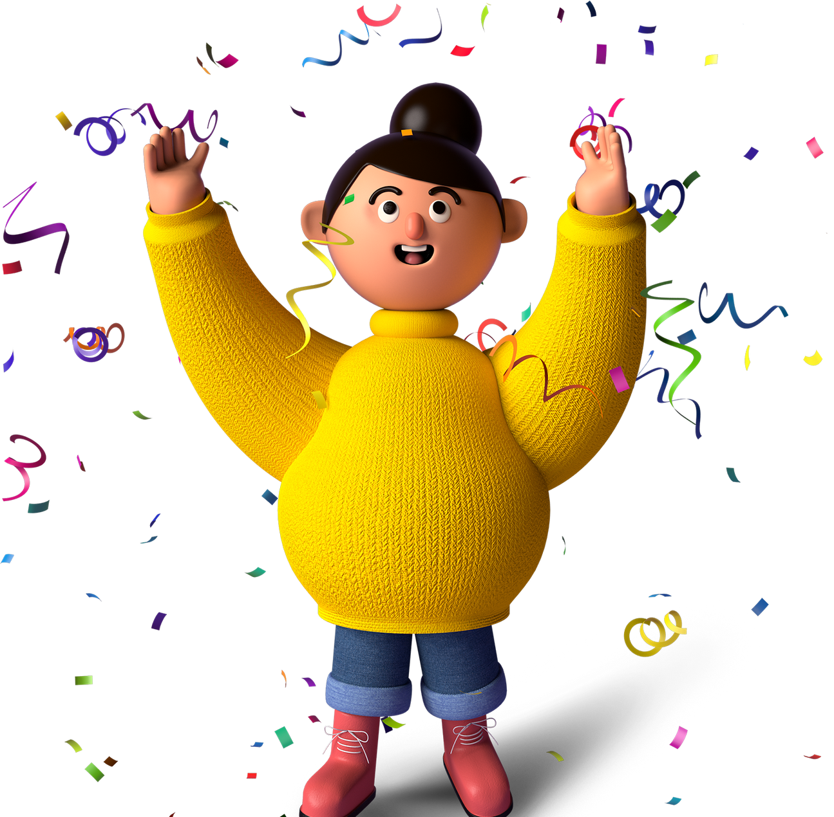


Terima kasih atas atensinya!
Bila ada pertanyaan silakan diajukan.

